Slide 1

Panorama geral sobre a Linguagem R
Camila dos Santos de Barros
Nicholas A. C. Marino
Vitor Borges Jr.
github.com/nacmarino/introducaoR

Slide 2
O que é o R?
É uma linguagem de programação, como muitas outras existentes;
Linguagem empregada para cálculos estatísticos e criação gráfica;
Por ser uma língua:
possui regras próprias para leitura, escrita e interpretação;
quanto mais você usa, mas fluente você fica.
Importante: R é uma linguagem, não um programa.

Slide 3
Como surgiu o R?
Criado por Ross Ihaka e Robert Gentleman, na Universidade de Auckland (Nova Zelândia), por volta de 1991;
Grande parte de seu funcionamento é baseado na linguagem de programação S (atualmente S-Plus), criada por John Chambers (Bell Laboratories) em 1976 – o R seria um “dialeto” da linguagem S;
As tarefas são executadas com base na própria linguagem R, mas também em outras linguagens dentro do ambiente (por exemplo, C, C++ e Fortran): maior rapidez no processamento.

Slide 4

Algumas características da Linguagem R
A linguagem R está sob a GNU General Public License (GPL-2 e GPL-3):
Grátis;
Liberdade de uso do código;
Liberdade para estudar o código (código aberto);
Liberdade para compartilhar o código;
Liberdade para modificar o código;
Citando o R: citation().

Slide 5
Algumas características da Linguagem R
Atualizações frequentes do código fonte e versões (v 3.3.0, Supposedly Educational);
Roda em qualquer sistema operacional (Mac OS, Windows, Linux,…);
Algumas funções básicas incluídas diretamente no ambiente, e muitas outras disponíveis através do download de pacotes específicos: CRAN, Bioconductor e GitHub;

Slide 6
Algumas características da Linguagem R
A linguagem R trabalha associando um nome a uma entidade (scoping rules);
Lexical scoping (ou static scoping): ao ‘chamar’ um nome, a linguagem busca a entidade em um determinado ambiente.
Ambiente Global
Pacote A
Pacote B
Pacote C
Pacote D
Busca
Consequências:
Você só precisa definir um nome para uma entidade uma única vez;
Toda entidade criada é salva na memória.

Slide 7
Algumas desvantagens da linguagem R
A memória disponível para o processamento vai diminuindo conforme mais entidades são ‘criadas’ durante o trabalho;
Você precisa aprender a ler para entender o que o R te diz: fato especialmente marcante quando você recebe mensagens de erro;
A maldição da tecnologia: automatizar processos é importante, mas tão importante quanto é saber valorizar o seu tempo;
Curva de aprendizado.
Aprendizado
Tempo

Slide 8
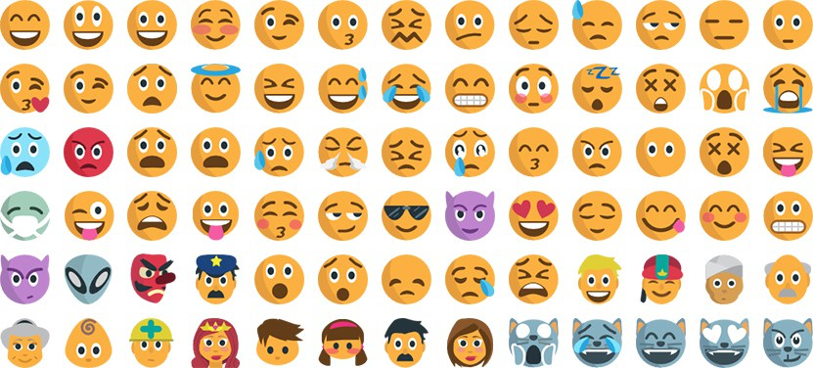
Algumas vantagens da linguagem R
Curva de aprendizado – de utilizador à programador;
Aprendizado
Tempo
DRY (Don’t Repeat Yourself): rapidez em repetir tudo que você já fez uma vez;
Flexibilidade em criar suas próprias formas de analisar dados;
Flexibilidade em reproduzir uma análise que você acabou de ler em um trabalho.

Slide 9
O que podemos fazer em R?
Calculadora;
Análises estatísticas;
Criação de gráficos e figuras;
Criação de aplicativos e sites;
Web scrapping;
Redação de textos;
Criação e manutenção de bases de dados;
e muito, muito mais…

Slide 10
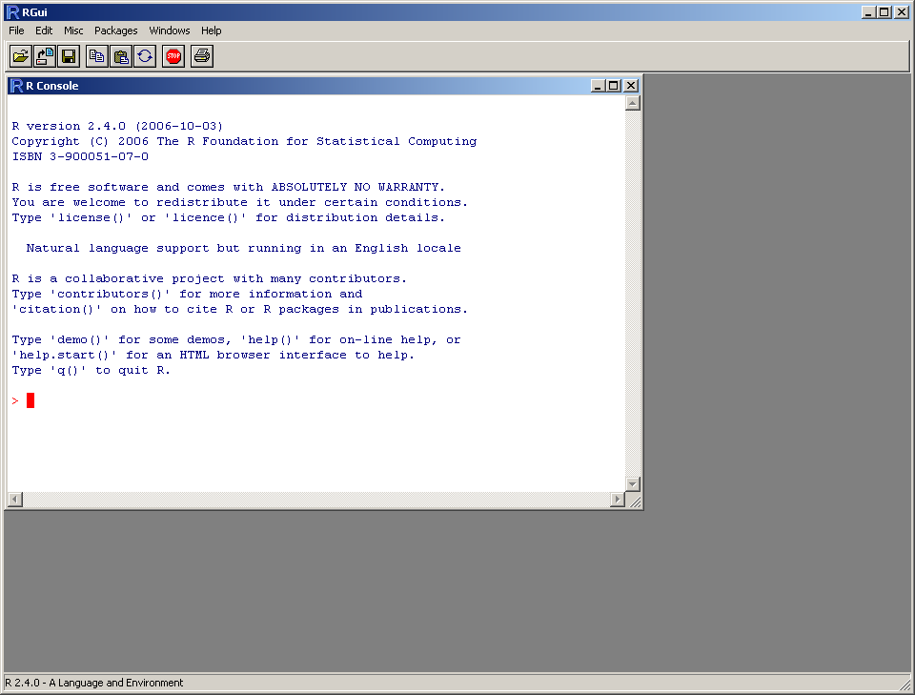
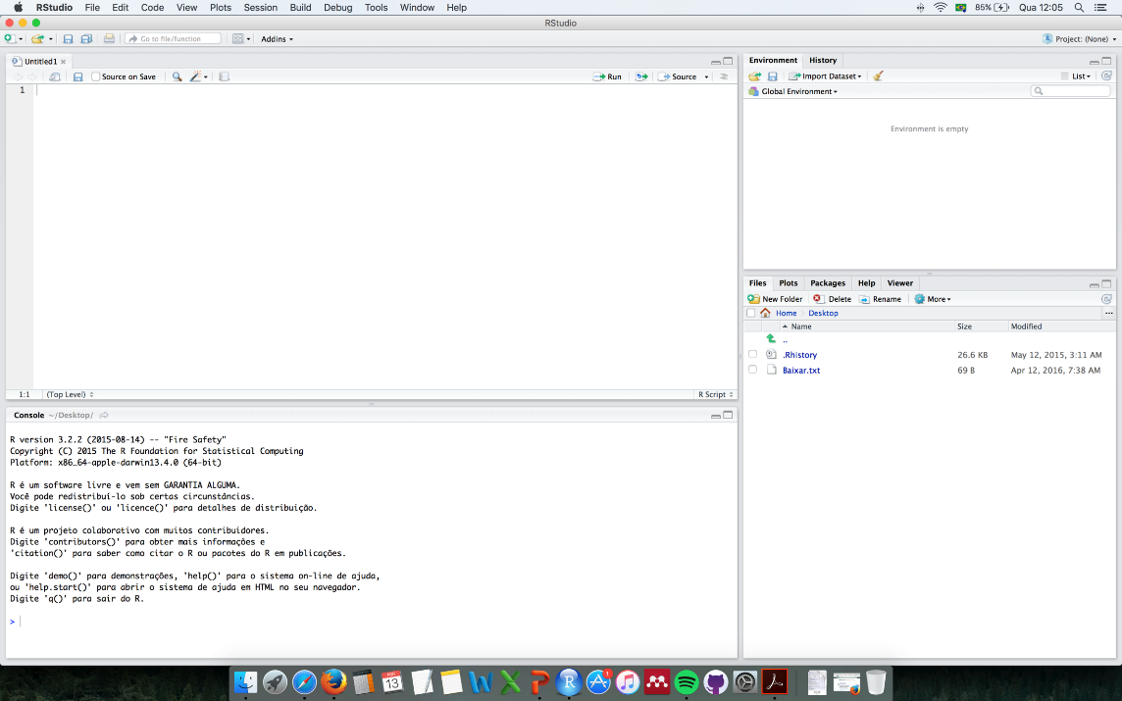

Interfaces gráficas para uso com a linguagem R
Oferecem uma série de facilidades e comodidades ao usuário, além de facilitar a organização do trabalho – alguns deles podem ser pagos;
Importante: são ‘plataformas’ para utilizar a linguagem R; você não faz suas análises neles!

Slide 11
Buscando ajuda
Nós podemos ajudar tirando algumas dúvidas, mas não todas!
Seus amigos também estão aprendendo e podem trocar experiências com você.
Listas de e-mail para o R:
R-help (Eng): r-help-request@R-project.org; r-help@R-project.org
R-sig-ecology (Eng): https://stat.ethz.ch/mailman/listinfo/r-sig-ecology
R-Ecologia (PT-BR): r-ecologia@googlegroups.com
O Google vai ser sempre a sua melhor fonte para sanar dúvidas e responder perguntas.
Use as palavras certas em sua busca;
Faça perguntas claras ao Google (ou às pessoas);
Seja educado ao perguntar;
Antes de perguntar, tente buscar informações na documentação do R, pacotes ou funções.

Slide 12


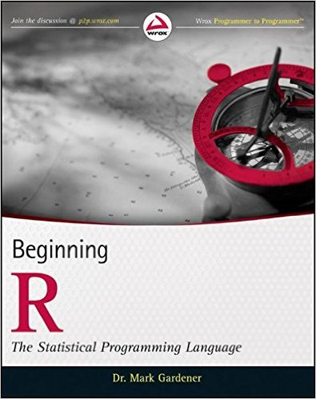

Onde aprender mais sobre a linguagem R?
Existem diversos livros e apostilas disponíveis para download;
Cursos online – pagos (Bocaina) e não-pagos (Coursera);
Cursos em outras universidades (por exemplo, UFG);
O Google também pode ser uma fonte.

Slide 13
Mantendo-se atualizado
Atualize o R sempre que possível, bem como os pacotes que você usa e o próprio RStudio.
Novos pacotes são lançados diariamente (contagem atual: 8250 pacotes no CRAN).
https://cran.r-project.org/web/packages/
“Que pacotes eu preciso?” – descubra você mesmo! O CRAN possui uma lista de ‘áreas do conhecimento’ e os pacotes mais utilizados para aquela área ou determinado objetivo.
https://cran.r-project.org/web/views/
Você também pode acompanhar as atualizações diretamente em sites e blogs especializados.
https://www.r-project.org
https://blog.rstudio.org
http://www.r-bloggers.com

